Slide 1
实现其他图文页面

Slide 2



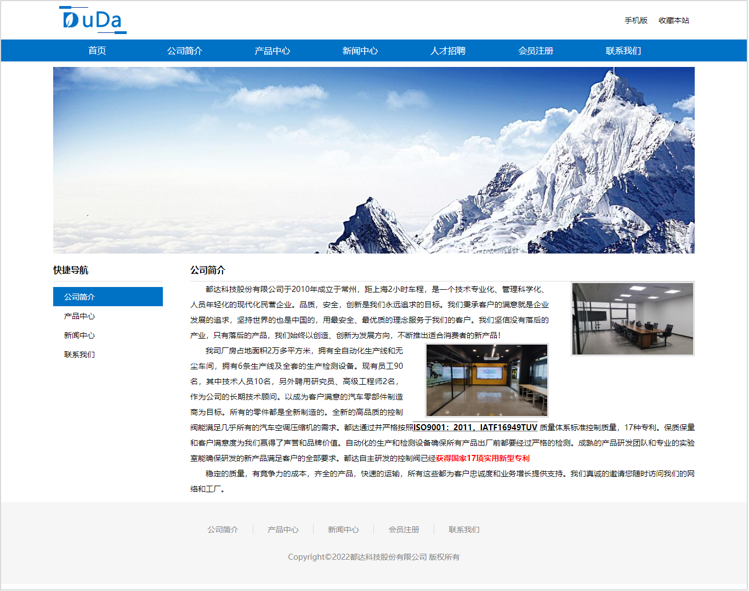

引入
如何在Express框架中根据栏目点击，显示公司简介、联系我们等图文页面？

Slide 3
目录
01
任务需求
02
实现步骤
03
任务实现

Slide 4
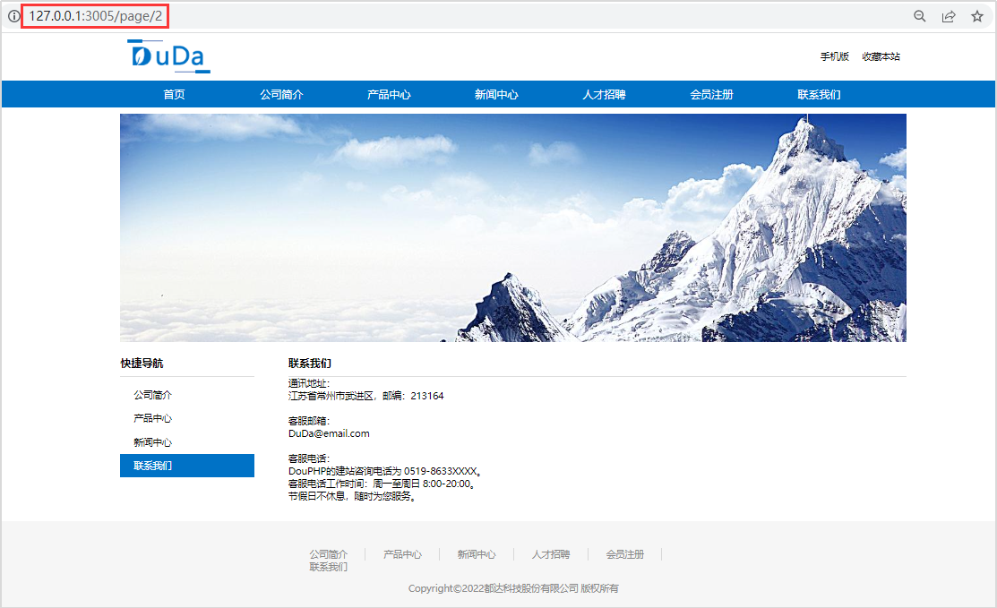
任务需求
在Express中完成MySQL数据库表中的查询各个图文栏目的数据，显示在页面中。
[公司简介]
/page/1
[联系我们]
/page/2

Slide 5
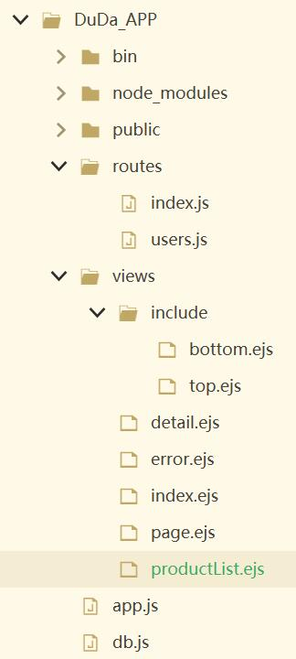
实现步骤
01
数据准备
02
创建模板引擎
03
编写路由代码
04
模板引擎解析数据
05
启动项目，浏览页面

Slide 6
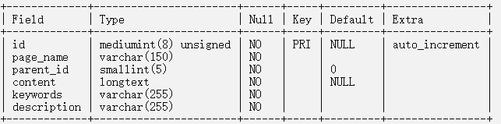
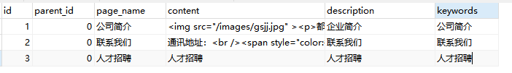
任务实现
1. 数据准备
数据库DuDaInfo，页面文字表page。
id为主码
栏目数据

Slide 7
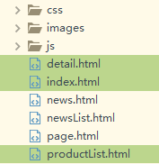
任务实现
2. 创建模板引擎
page.ejs--图文页模板

Slide 8
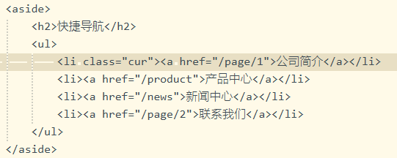
任务实现
2. 创建模板引擎
page.ejs：图文导航超链接设置，地址栏带动态参数（栏目id值），以区分用户选择的类别。
<!-- 注意地址栏参数值要与表中类别号一致 -->

Slide 9
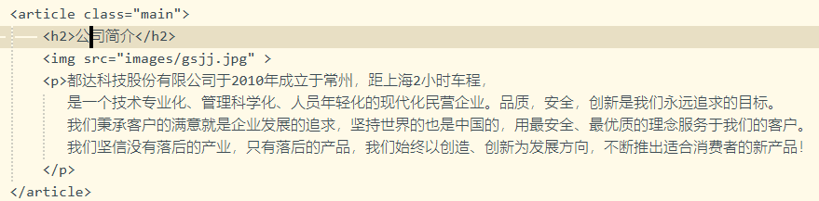
任务实现
2. 创建模板引擎
page.ejs：分析栏目图文页面布局标签结构。将栏目名称和栏目内容放入模板指定位置。
<article class="main">
<h2>栏目名称</h2>
栏目图文介绍栏目图文介绍
栏目图文介绍栏目图文介绍
栏目图文介绍栏目图文介绍
栏目图文介绍栏目图文介绍
</article>

Slide 10
任务实现
3. 编写路由代码
routes/index.js
路由地址：/page/n，n为栏目的id字段值，动态参数
--公司简介 “/page/1”
--联系我们 “/page/2”
获取地址栏动态参数值n
将查询结果发送到模板引擎page.ejs
02
index.js

Slide 11
任务实现
var express = require('express');
const db= require('../db.js'); // 注意路径
var router = express.Router();
/* 图文页面 */
router.get('/page/:pid', function(req, res, next) {
var pid=req.params.pid;
var sqlstr="select id,page_name,content from page where id=?";
var sqlParam=[pid];
db.conn.query(sqlstr,sqlParam,function(err,result){
if(err){
console.log(err);
return;
}
console.log(result); // [{......s}]数组,只有一个元素
res.render('page.ejs', { pageContent: result });
});
});
module.exports = router;
服务器代码
routes/index.js
根据获取的地址栏
动态参数值进行查询
查询结果带到渲染模板
page.ejs

Slide 12

任务实现
4. 模板引擎解析数据
动态代码
查询结果为含一个元素的数组
静态代码
红框内代码注释掉

Slide 13
任务实现
<!DOCTYPE html>
<html>
<head>
<meta charset="utf-8">
<title></title>
<link rel="stylesheet" type="text/css" href="/css/style.css"/>
</head>
<body>
<%- include("./include/top.ejs") %>
<main>
<div class="banner"><img src="/images/1.jpg"></div>
<div class="container">
<aside><h2>快捷导航</h2>
<ul>
<li class="cur"><a href="/page/1">公司简介</a></li>
<li><a href="/product">产品中心</a></li>
<li><a href="/news">新闻中心</a></li>
          <li><a href="/page/2">联系我们</a></li>
</ul>
</aside>
<article class="main">
<h2><%= pageContent[0].page_name %></h2>
          <%- pageContent[0].content %>
      </article>
    </div>
</main>
<%- include("./include/bottom.ejs") %>
</body>
</html>
客户端代码
views/page.ejs
pageContent为
含一条图文数据的数组
pageContent[0]调用
包含公共文件
bottom.ejs

Slide 14
任务实现
5. 启动项目浏览页面
启动项目
进入项目文件夹，打开CMD窗口
nodemon app.js
服务器测试
浏览器打开地址，选择导航链接：
http://localhost:3005/page/1
http://localhost:3005/page/2

Slide 15
小结
任务需求
Express中结合模板引擎实现图文页面
实现步骤
准备数据表page→创建模板引擎→编写路由代码→
模板引擎解析数据→启动项目浏览页面
任务实现
routes/index.js – 路由代码
views/page.ejs –图文页面模板引擎

Slide 16
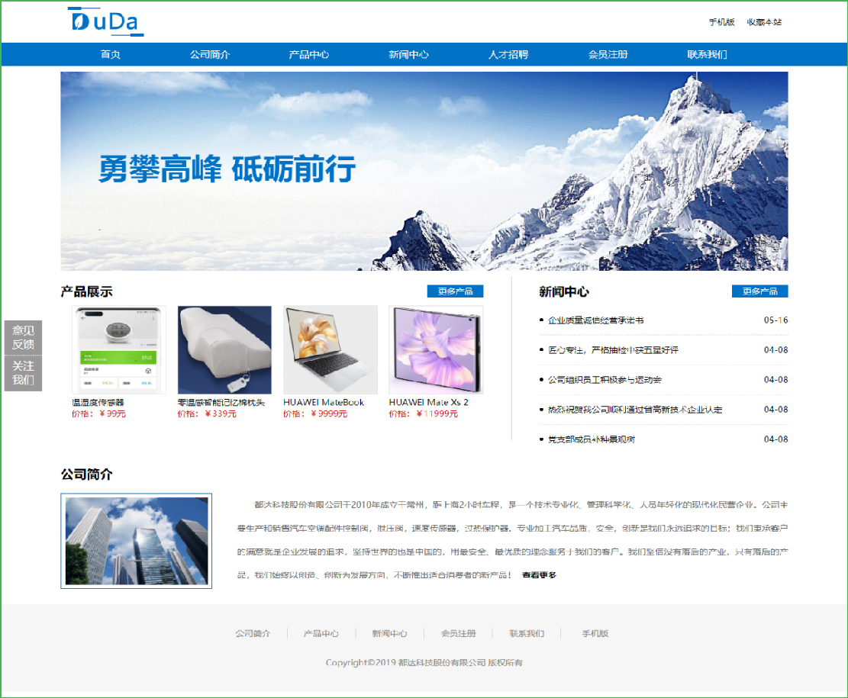

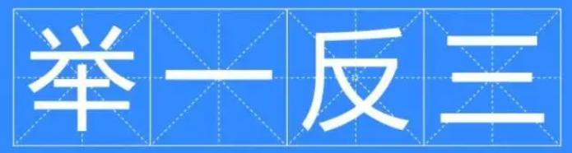

Slide 17
谢谢观看

